Slide 1
Особенности формирования грамматически правильной речи у детей разных возрастных групп
Целевой возраст: воспитатели ДОУ
Презентацию подготовила: воспитатель ГДБОУ д/с №67 Богданова О.С.

Slide 2
Особенности формирования грамматически правильной речи у детей разных возрастных групп

Slide 3
Грамматический строй речи
Воспитание ЗКР
Речь ребенка
Словарная работа
Связная речь

Slide 4
Поздняя диагностика
Некомпетентность родителей и педагогов
Причины речевых недостатков
Пассивность родителей и педагогов
Недооценка важности
Неосведомлен ность родителей

Slide 5
Положительные результаты
Логопед
Педагоги
Ребенок
Родители

Slide 6
Профессиональные знания и умения воспитателя по формированию грамматического строя речи у детей
●Знание всех разделов грамматики и основных направлений по возрасту детей
●Умение создать хорошую языковую среду
●Культура речи
●Дидактические игры
●Методическая литература
●Материал на стенды для родителей, консультации

Slide 7
Работа с родителями
●Родительские собрания
●Семинары
●Развлечения, праздники, досуги
●Папки-передвижки
●Консультации (групповые, индивидуальные)
●Открытые занятия
●Педагогические недели
●Оформление стендов

Slide 8
Грамматическая речь у детей 4-х лет
●Существительные в именительном падеже (единственное и множественное число)
● Существительные родительного падежа единственного числа
●Существительные с уменьшительно-ласкательными суффиксами
●Названия животных и детенышей в единственном и множественном числе с уменьшительно-ласкательными суффиксами
●Согласовывать существительные и прилагательные в роде и числе
●Предложно-падежные конструкции с предлогами
●Простые и сложные предложения по картинкам совместно со взрослым

Slide 9
Грамматическая речь у детей 5-и лет
:●Существительные родительного падежа единственного и множественного числа
●Согласовывать существительные с прилагательными в роде, числе, падеже
●Глаголы с повелительным наклонением
●Предложно-падежные конструкции с предлогами
●Названия животных и их детенышей в единственном и множественном числе
●Согласовывать слова в предложении
●Составлять предложения разных типов

Slide 10
Грамматическая речь детей 6-и лет
●Существительные множественного числа родительного падежа
●Согласовывать существительные и прилагательные в роде и числе
●Согласовывать существительные и числительные в роде и числе
●Существительные в единственном и множественном числе с уменьшительно-ласкательными суффиксами
●Детенышей животных (домашних и диких)
●Предложно-падежные конструкции с предлогами
●Составлять предложения разных типов

Slide 11
Грамматическая речь у детей 7-и лет
●Однокоренные слова
●Согласовывать существительные и прилагательные (числительные) в роде и числе
●Трудные формы повелительного и сослагательного наклонения глаголов
●Приставочные глаголы
●Глаголы совершенного вида
●Прилагательные от существительных: относительные (из чего сделаны?), притяжательные (чей? чья? чье?)
●Трудные формы существительных родит. падежа
●Предложно-падежные конструкции с предлогами
●Предложения разных типов

Slide 12
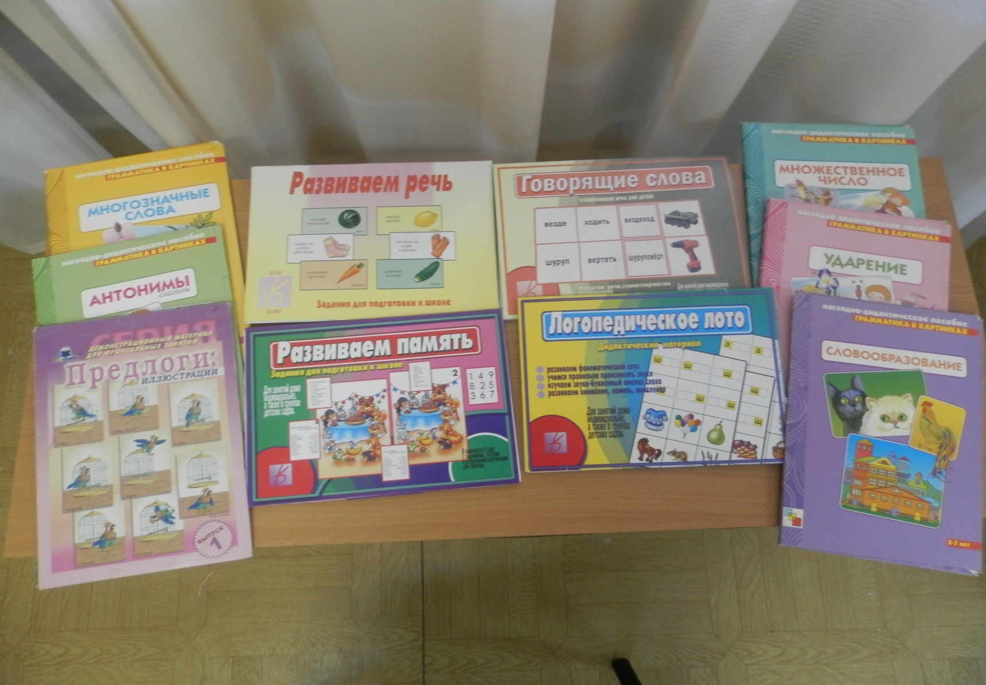
Дидактические игры

Slide 13
Дидактические игры
●Существительные: один-много, кто вышел, кто что любит, кому - что, кого нет
●Прилагательные: кто это и какой, назови ласково, чья это часть, сравни, назови правильно
●Глаголы: что делает, что видел, кто что хочет, прикажи, сегодня-завтра
●Числительное: кому сколько, на каком месте, посчитаем детенышей, продолжи счет
●Местоимение: я - мы, у кого игрушка, это кому
●Наречие: когда это делаем, вчера-сегодня-завтра, скажи наоборот, куда движется

Slide 14
Используемая методическая литература
●Александрова Т.В., Практические задания по формированию грамматического строя речи у дошкольников, Санкт-Петербург, Детство-Пресс,2005
●Бойкова С.В., Развитие лексики и грамматического строя речи у дошкольников, СПб, КАРО, 2005
●Большакова.С.В., Работа логопеда с дошкольниками, игры, упражнения, М:АПО, 1996 и т.д.
●Гвоздев А.Н., Вопросы изучения детской речи, Санкт-Петербург,
Детство-Пресс, 2007
●Селиверстов В.И., Игры в логопедической работе с детьми, М:Просвещение,1987
●Соловьева О.И., Говори правильно, М:Просвещение, ОНИКС, 2001
●Ушакова О.С., Развитие речи детей, М:Просвещение, 2001
●Ушакова О.С., Придумай слово, М:Просвещение, 1996
●Тихеева Е.И., Развитие речи детей, М:Просвещение, 1976
●Филичева Т.Б., Чиркина Г.В., Устранения общего недоразвития речи у детей дошкольного возраста, М:Айрис-Экспресс,2005
●powerpoint 4 you.ru/kartinki-dlya-prezenta-na-deti-shkola
●фото групповых дидактических игр

